Slide 1
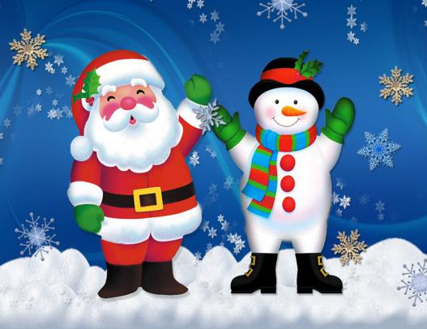

Slide 2
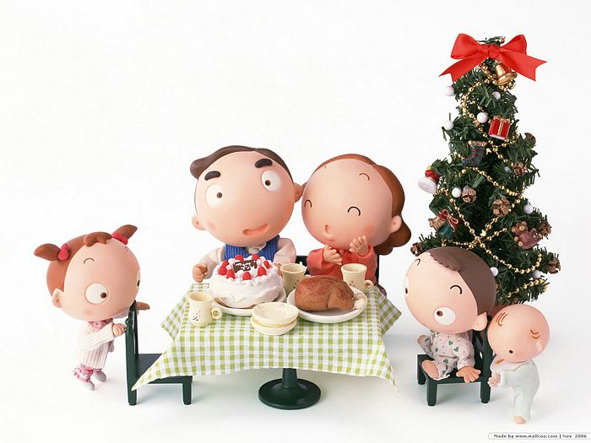

Slide 3
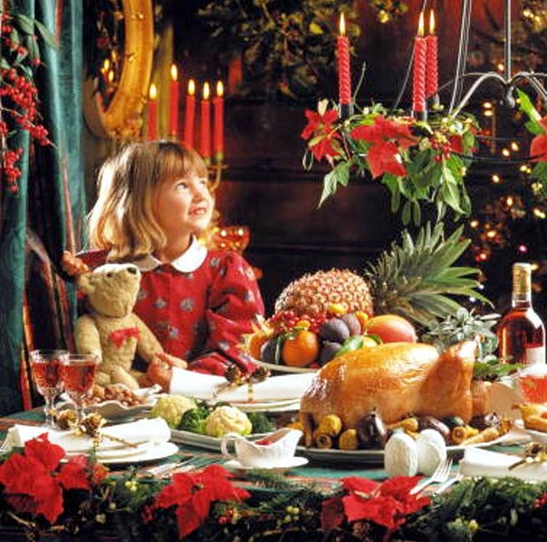

Slide 4
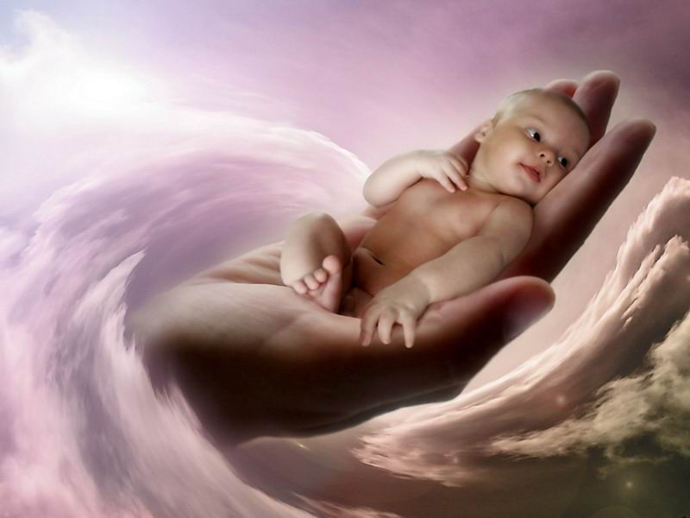

Slide 5
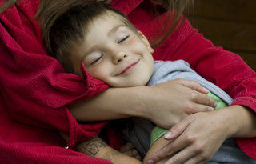

Slide 6
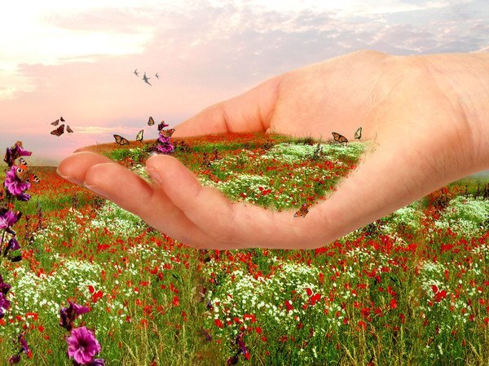

Slide 7
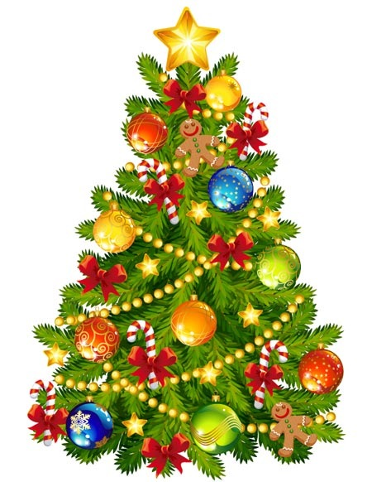
Мастер –класс
«Новогодняя ёлочка»

Slide 8
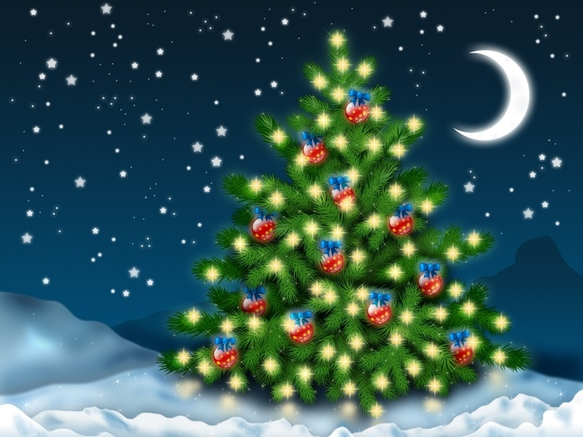
Цель занятия:
Сделать новогоднюю ёлочку
из шаблонов детской ладошки.

Slide 9
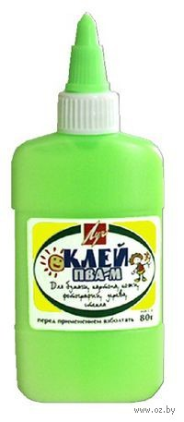
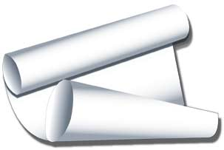
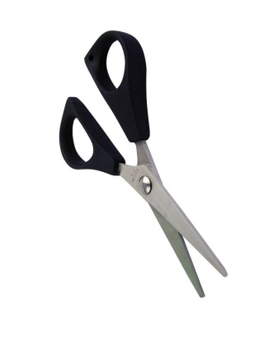
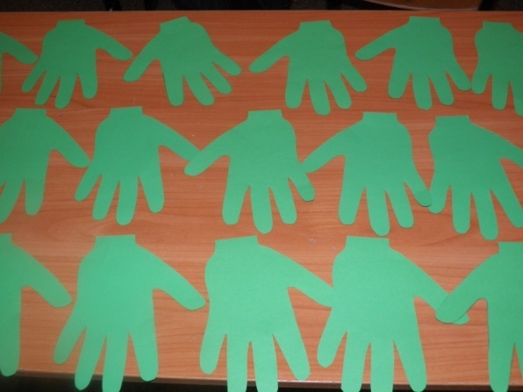
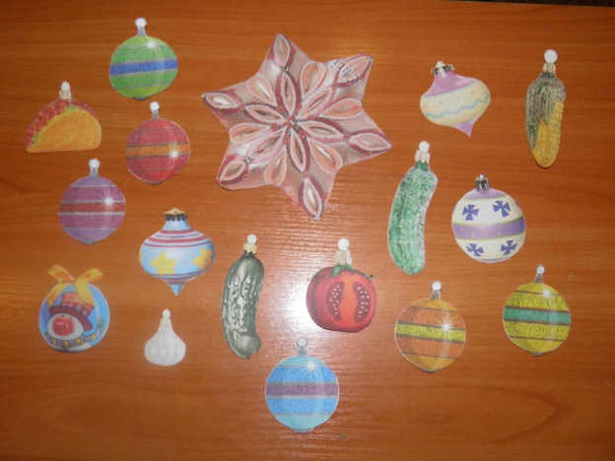
ИНСТРУМЕНТЫ И МАТЕРИАЛЫ
НОЖНИЦЫ
ЛИСТ ВАТМАНА
КЛЕЙ ПВА
ШАБЛОНЫ
ДЕТСКИХ ЛАДОШЕК
ШАБЛОНЫ
ЁЛОЧНЫХ ИГРУШЕК

Slide 10
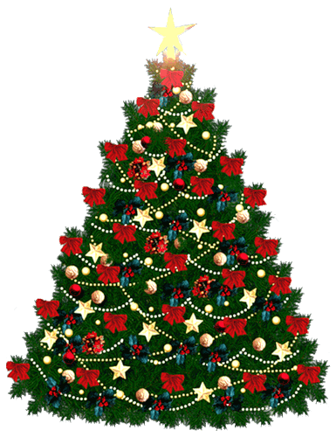
Выполнение работы:
На лист ватмана приклеить шаблоны
ручек в виде еловых лапок.
2. Разместить и приклеить
ёлочные игрушки.
3. На макушку ёлочки
приклеить звезду.

Slide 11
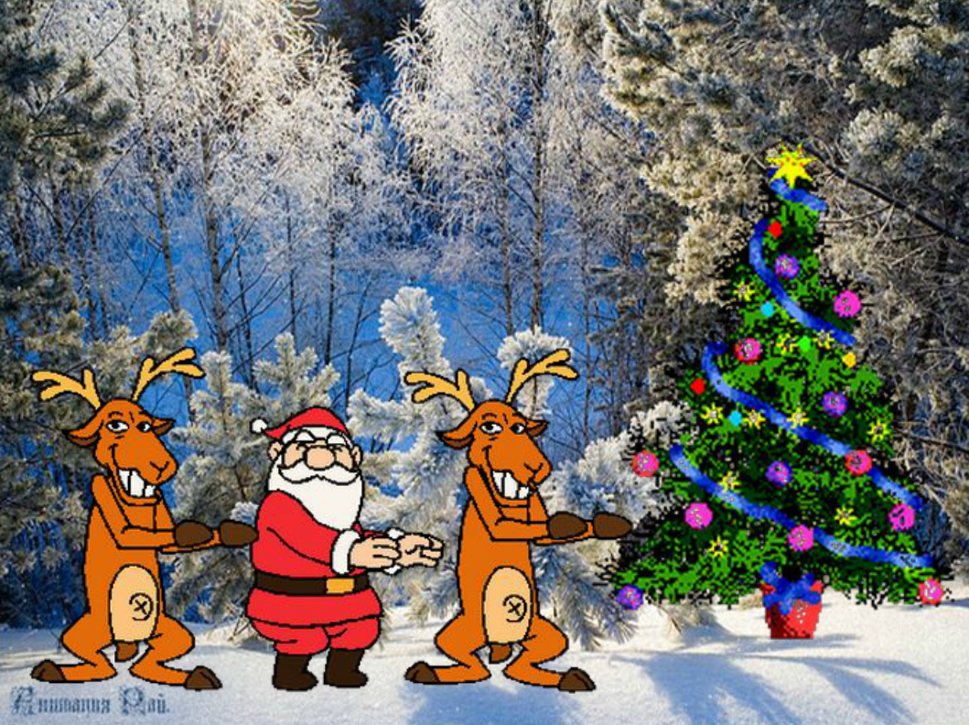
НОВОГОДНЯЯ
ФИЗМИНУТКА

Slide 12
Выполнение работы:
На лист ватмана приклеить шаблоны
ручек в виде еловых лапок.
2. Разместить и приклеить
ёлочные игрушки.
3. На макушку ёлочки
приклеить звезду.

Slide 14
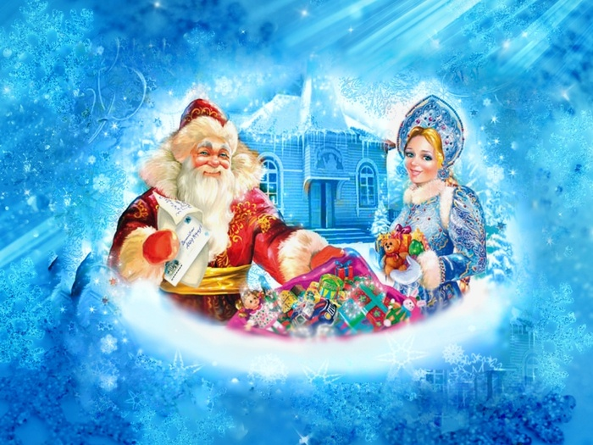
НОВОГОДНИЙ СЮРПРИЗ

Slide 15
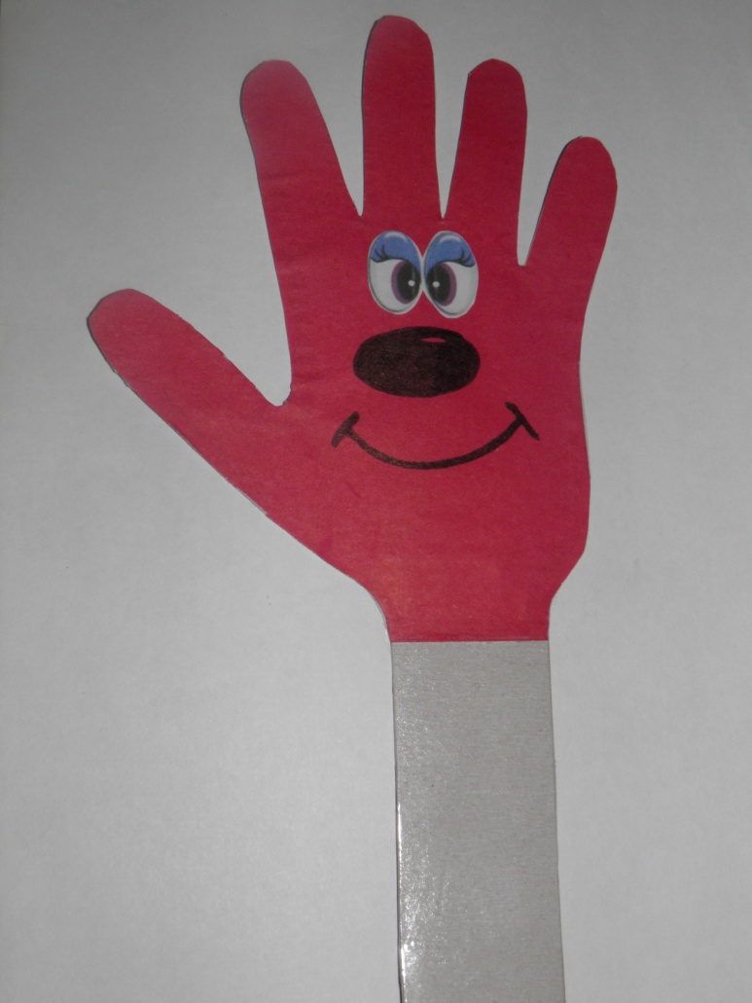
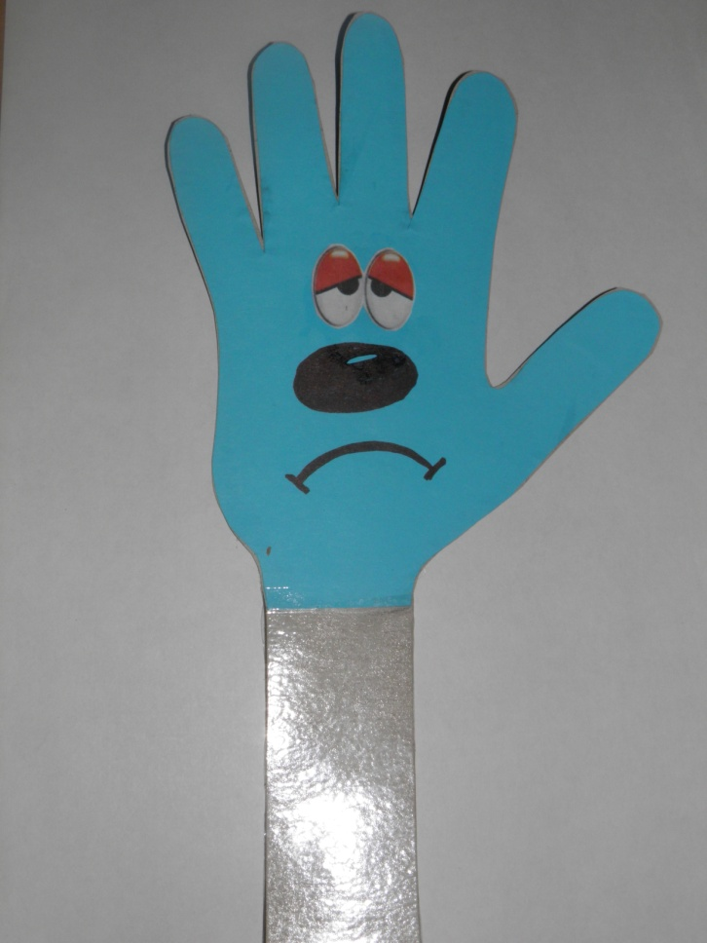
НАШЕ НАСТРОЕНИЕ
Мастер – класс мне не понравился,
мне грустно и у меня
плохое настроение
Мастер – класс мне понравился,
настроение отличное

Slide 16
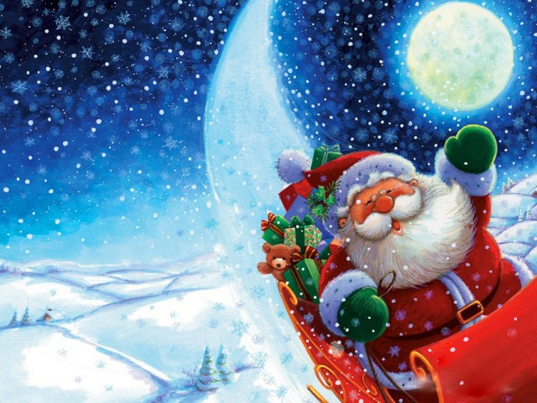
Весёлых вам
новогодних праздников!!!

